Slide 3
PARTNEREK:
Ez a dokumentum az Európai Unió pénzügyi támogatásával valósult meg. A dokumentum tartalmáért
teljes mértékben Szegedi Tudományegyetem vállalja a felelősséget, és az semmilyen körülmények között
nem tekinthető az Európai Unió és / vagy az Irányító Hatóság állásfoglalását tükröző tartalomnak.

Slide 4
Bevezetés a LabVIEW használatába
Adatfájlok írása és olvasása
Adatok feldolgozása

Slide 5
LabVIEW kari licensz

Slide 6
LabVIEW kari licensz
Verzió: 2013 SP1 (2014 spring)
Információk: http://www.sci.u-szeged.hu/munkatarsainknak/labview/labview-2013?objectParentFolderId=19246 http://www.inf.u-szeged.hu/~mingesz/LabVIEW/
Eljárás
Szoftverigénylési nyilatkozat
Letöltés
Telepítés és aktiválás

Slide 7
LabVIEW alapkomponensek
LabVIEW 2013 English
Application Builder
VI Package Manager Kiegészítők letöltése
NI VISA driver Műszerek kezelése (soros port)
NI DAQmx NI USB műszerek kezelése

Slide 8
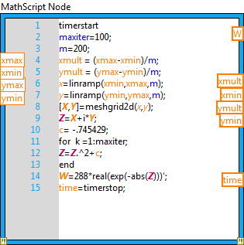
MathScript RT Module
MATLAB kódok futtatása
700 beépített funkció

Slide 9
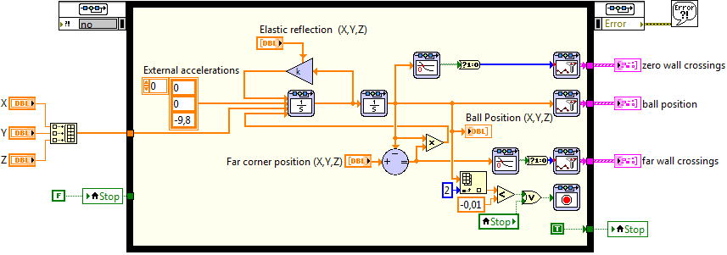
Control Design and Simulation module
Simulink jellegű programozás
Fizikai modellek szimulációja, vezérlés

Slide 10
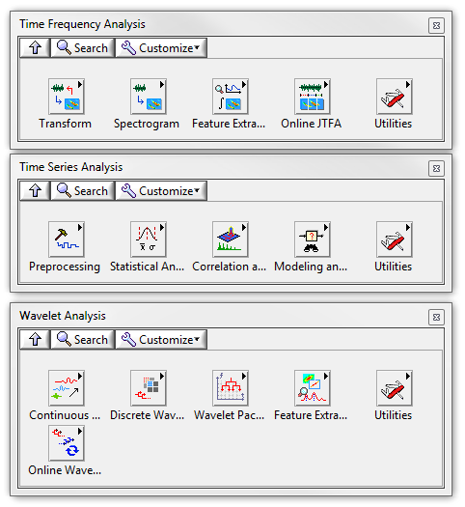
Advanced Signal Processing Toolkit
Wavelet analízis
Idősorok analízise
Spektrális analízis
Digital Filter Design Toolkit

Slide 11
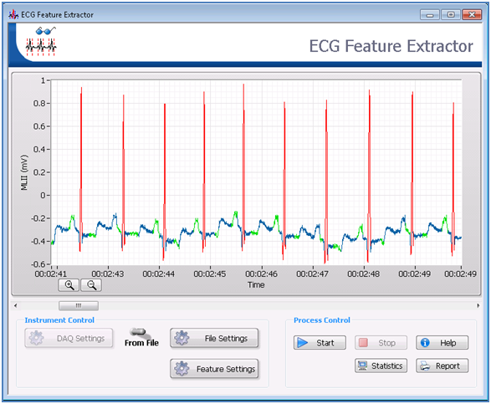
Biomedical Toolkit
ECG
EEG
EMG
3D

Slide 12
Real-Time Module
Valós idejű rendszerek vezérlése
Önálló műszerek, vezérlők pl. cRIO, PXI, ...

Slide 13
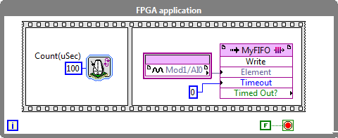
FPGA module
FPGA programozása (cRIO, PXI modulok)

Slide 14
Feltételvizsgálat

Slide 15
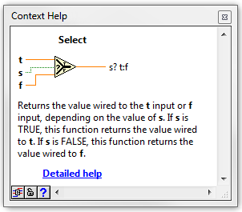
Összehasonlítások

Slide 16
Case struktúra

Slide 17
Tömbműveletek

Slide 18
Emlékeztető: XY graph

Slide 19
Tömbműveletek

Slide 20
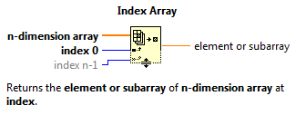
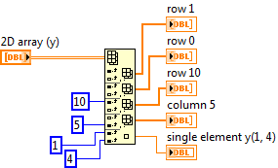
Indexelés

Slide 21
Szöveges adatfájlok (spreadsheet)

Slide 22
Read From Spreadsheet File

Slide 23
Write to Spreadsheet File

Slide 24
Tippek
A transpose opció legyen igaz
File format string megfelelő megválasztása
Delimiter megfelelő megválasztása

Slide 25
Statisztikai eszközök

Slide 26
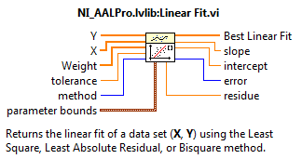
Egyenes illesztése
Mathematics / Fitting / Linear Fit
Megjegyzés: az X és Y bemenetek fel vannak cserélve

Slide 27
Példa egyenes illesztésre

Slide 28
Mathematics / Probability & Statistics

Slide 29
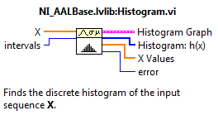
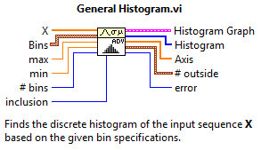
Hisztogramok készítése

Slide 30
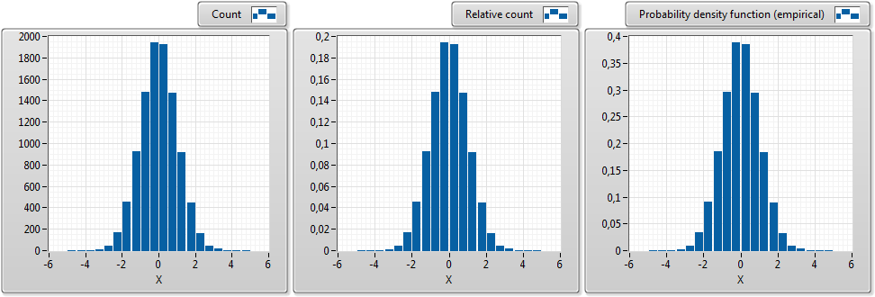
Probability density function
$$h(x)$$
$$\frac{h(x) }{N}$$
$$\frac{h(x) }{N∙Δx}$$

Slide 31
Középérték és szórás

Slide 32
Feladatok

Slide 33
1. A fájl tartalmának beolvasása
Készítsen olyan programot, amely be tudja olvasni, majd megjeleníteni a mellékelt adatfájlokat XY grafikonon.
Az adatfájl a honlapról letölthető, két oszlopot tartalmaz, az első az idő, a második pedig a kitérés.
Az adatfájl egy trendvonalon lévő zajt modellez.

Slide 34
2. Egyenes illesztése
Illesszen egyenest az adatsorra.
Az egyenest jelenítse meg a korábbi grafikonon.
Jelenítse meg az illesztés paramétereit.

Slide 35
2. Példa a végeredményre

Slide 36
3. Detrending
Vonja ki az illesztett egyenes értékeit az adatsorból majd jelenítse meg. Ez maga a jelhez hozzáadott zaj.
Jelenítse meg a zajt egy XY grafikonon!
Számolja ki a zaj szórását!
Számolja ki a zaj sűrűségfüggvényét, majd jelenítse meg!
Exportálja az eloszlást egy fájlba!

Slide 37
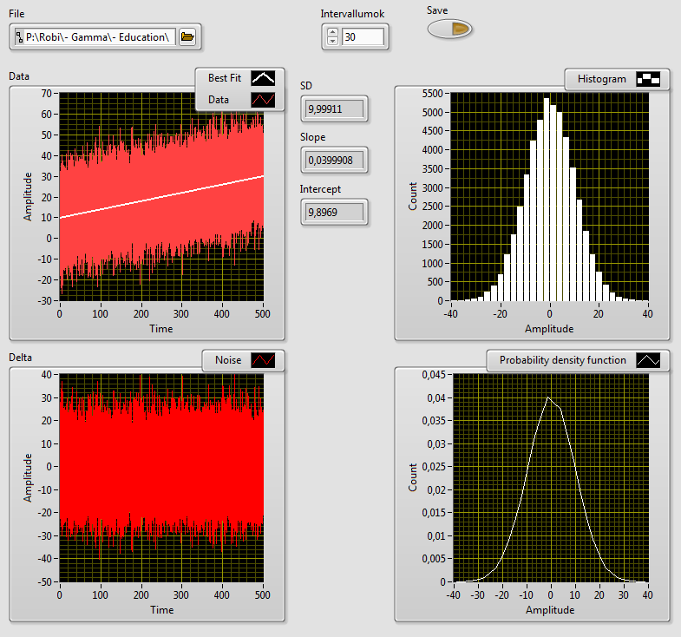

Slide 38
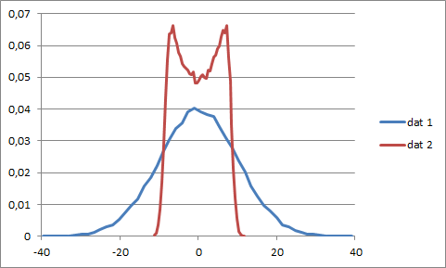
4. Adatok importálása Excelbe
Ábrázolja a két minta esetén a zaj sűrűségfüggvényét Excelben egy grafikonon!
Várt eredmény:

Slide 39
5. Mintafájl adatainak beolvasása
Olvassa be a T284B.PRN fájl tartalmát és jelenítse meg egy XY grafikonon!
A fájl két oszlopot tartalmaz, az első az x érték a második pedig az y. A tizedeselválasztó karakter pont. A két oszlop szóközzel van elválasztva (nem tabulátorral).

Slide 40
5. Cut data
Hozzon létre két kurzort a grafikonon!
Olvassa ki a kurzorok x koordinátáját, majd ez alapján vágja ki a kurzorok közötti részt az adatsorból!
Jelenítse meg a kivágott adatsort egy új grafikonon!

Slide 41
Spreadsheet files

Slide 42
Read From Spreadsheet File
Megjegyzés: a delimiter bemenetet is megfelelően be kell állítani

Slide 43
Format Specifier Syntax
Részletek: Help / Format Specifier Syntax
Printf-nek megfelelő szintaxis
Példák:
%g – automatic formatting
%d – decimal formatting (suitable for integers)
%.3f – floating point with 3 digits of precision default formatting, note that in many cases it will not be precise enough
%.3e – scientific notation (like: 1.267E+1)
%.2p – engineering notation (like: 12.67 M)

Slide 44
Lokalizációs kódok
A tizedesjel karaktert határozza meg a további beolvasásokhoz
%,; – tizedesvessző használata
%.; – tizedespont használata
Példa:
%,; %.6f – lebegőpontos szám, 6 tizedesjeggyel és tizedesvesszővel

Slide 45
Property node és kurzorok használata

Slide 46
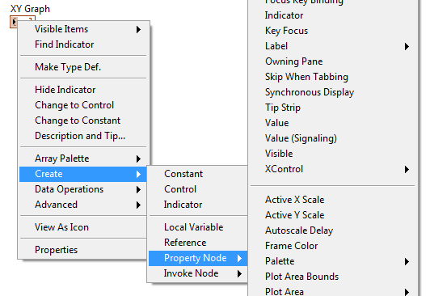
Property node
Egy terminál tulajdonságainak szerkesztése

Slide 47
Kurzor létrehozása

Slide 48
Kurzor létrehozása
Cursor palette
Create a cursor (helyi menü)
Free: egy grafikonhoz sincs rögzítve
Single plot: egy grafikonhoz rögzítve, kiírja annak értékét
Multi plot
Kurzor színének kiválasztása (helyimenu / attributes)

Slide 49
Kurzorok használata kódból
Pozíció olvasása Protperty node segítségével
X érték indexé konvertálása

Slide 50
Résztömb kiolvasása

Slide 51
6. Nemlineáris illesztés
Válassza ki a legelső csúcsot a kurzorok segítségével, majd illesszen a kivágott részre egy Lorentzi görbét és jelenítse meg az eredményt egy grafikonon a korábban kivágott jellel!
Mik az illesztés paraméterei?
A görbe képlete: a^2/(((x-b)^2)+c^2) ahol a, b és c a meghatározandó paraméterek

Slide 52
Nemlineáris illesztés

Slide 53
Példa
Kezdőparamétereket tartalmazó tömb
Megj.: 3 elem van egymás alatt kijelezve
képlet
Paraméterek váltózónevei
Megj.: 3 elem van egymás alatt kijelezve Szerkesztés közben ne használd az Entert!
A legelső szám az index kijelzés: ez mutatja meg
Az első kijelzett elem indexét
x változó

